Slide 1
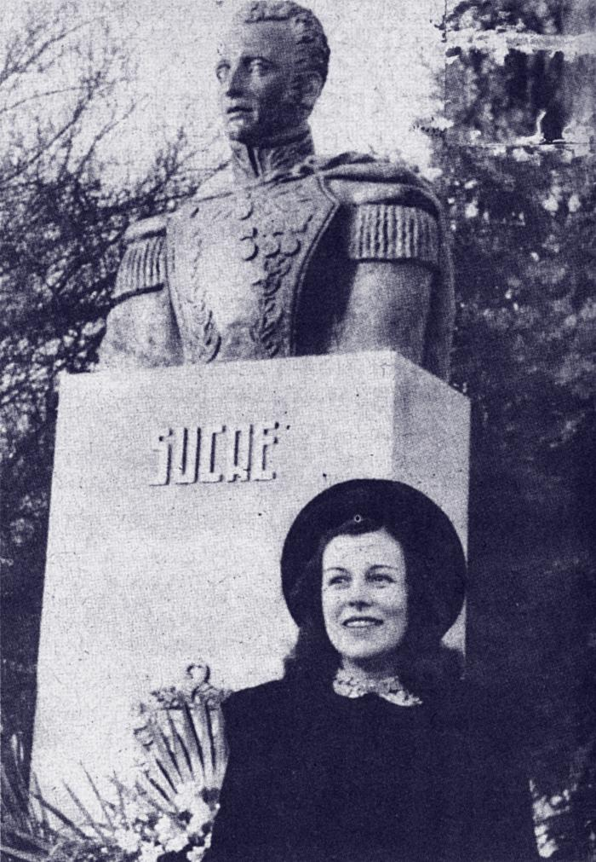
Historia Sentimental del Arte Nacional (GD-O-0156)
Tríptico formado por tres fotografías. El panel de la izquierda presenta una fotografía en blanco y negro de una mujer (Marta Colvin) a los pies de un monumento a Sucre, al aire libre. El panel del centro presenta un paño negro con pliegues marcados por la iluminación. El panel derecho presenta una fotografía a color del artista a los pies del mismo monumento a Sucre, en el vértice contrario a la fotografía de Colvin.

Slide 2
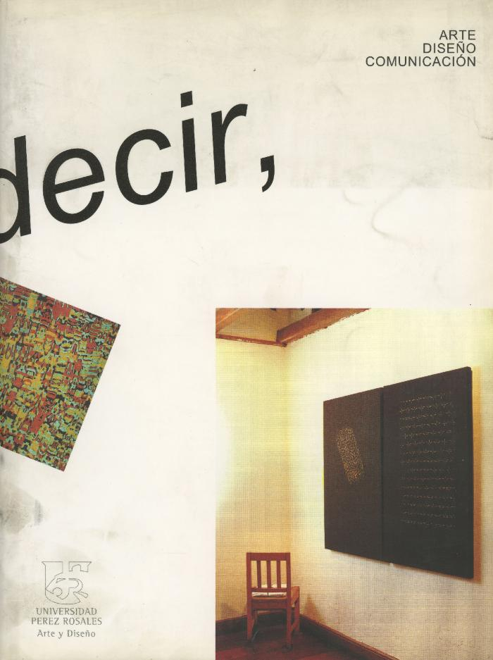
Es decir Nº 5 (GD-D-00208)

